Slide 1


PHÒNG GIÁO DỤC VÀ ĐÀO TẠO QUẬN LONG BIÊN
TRƯỜNG TIỂU HỌC ÁI MỘ B
TỰ NHIÊN XÃ HỘI 1
(Cánh diều)

Slide 2
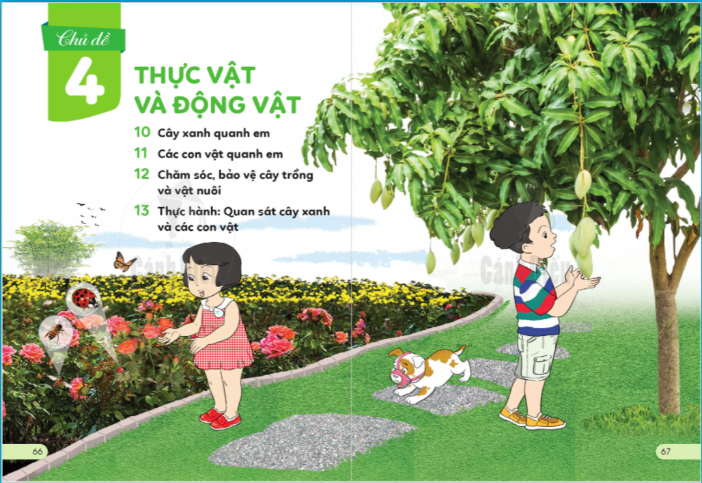

Slide 3
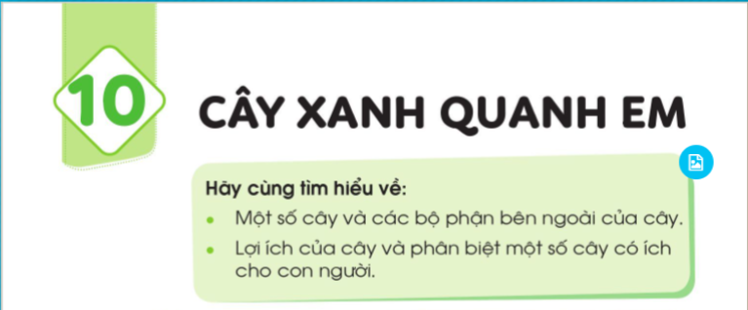

Slide 4


Slide 5
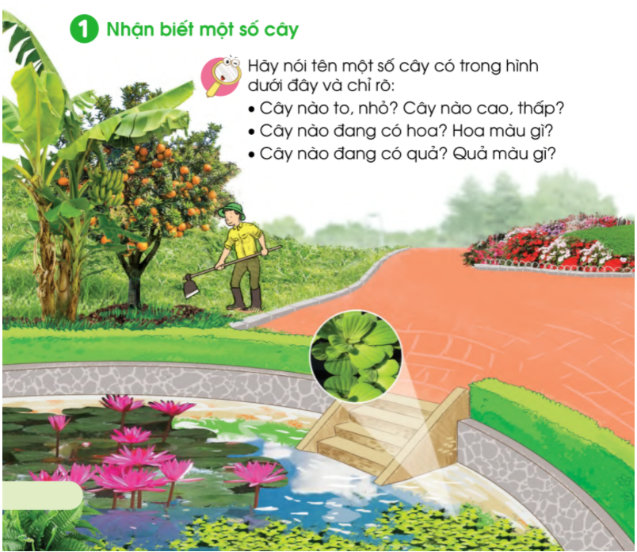
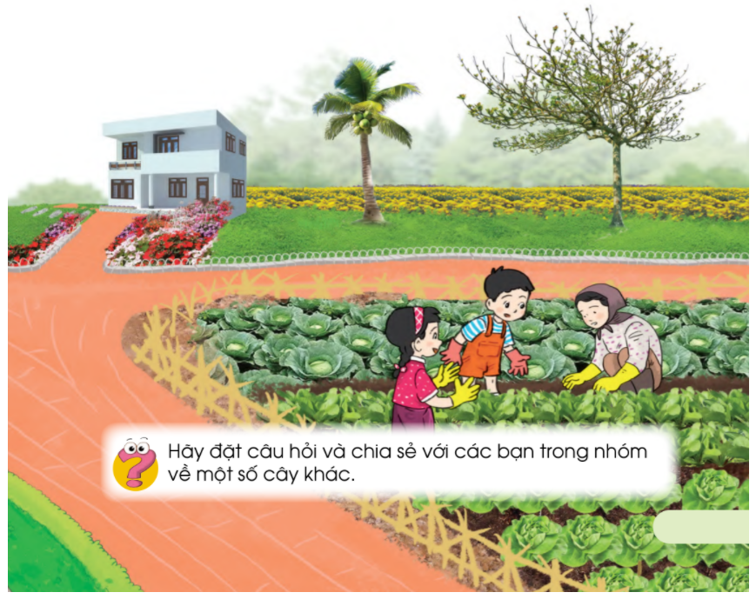
1. Nhận biết một số cây

Slide 6
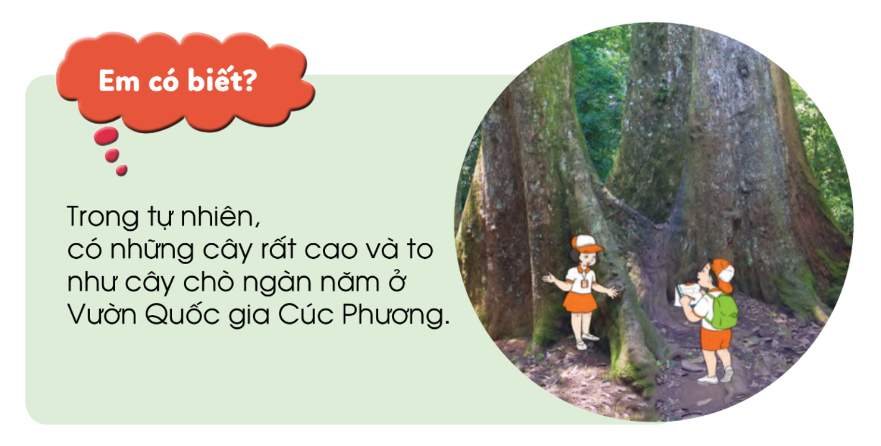
1. Nhận biết một số cây

Slide 7


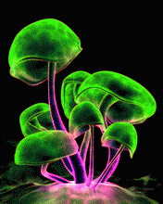
Xin Chaân Thaønh Caùm Ôn

